Slide 1
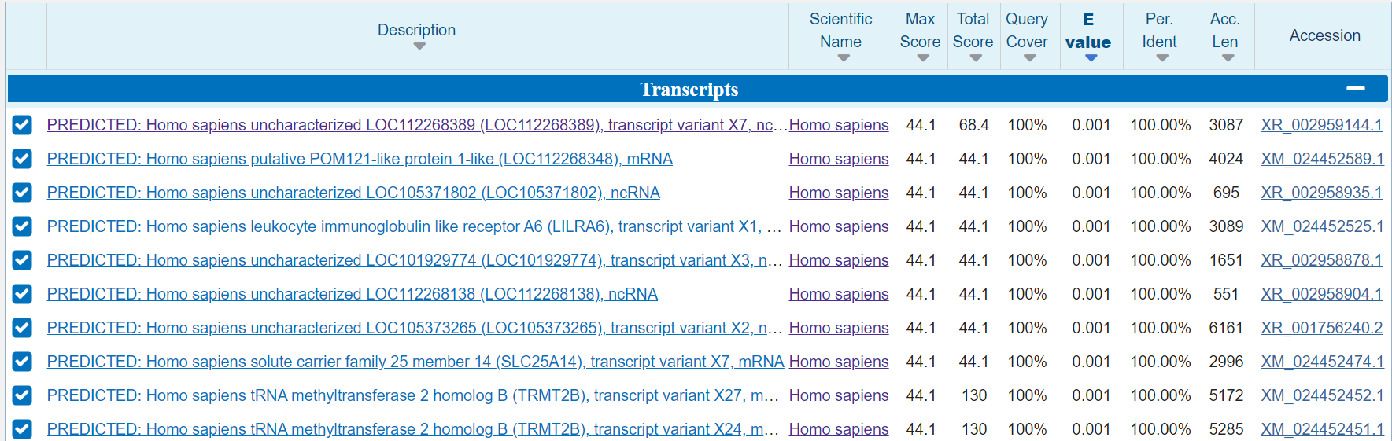
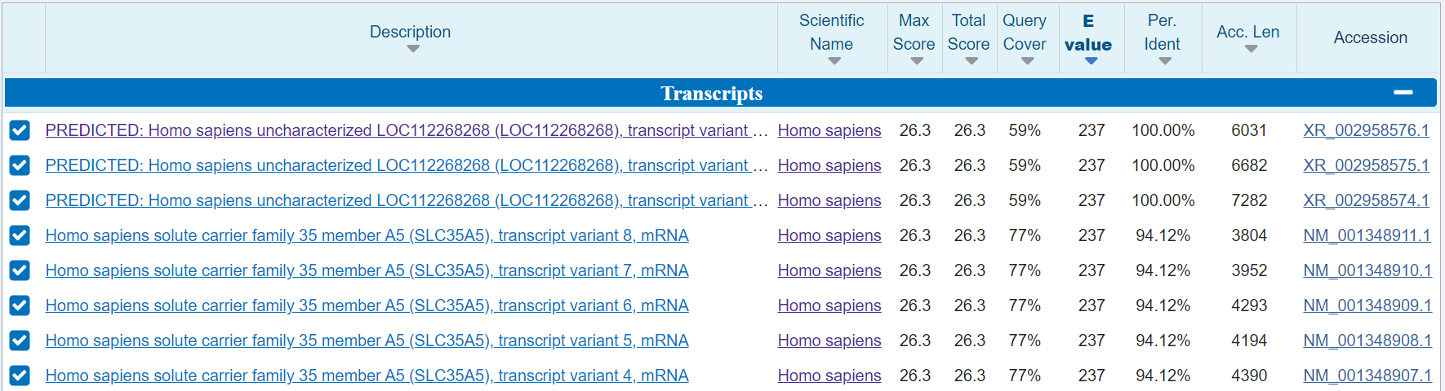
Задание 2
miR-619-5p
Random

Slide 2
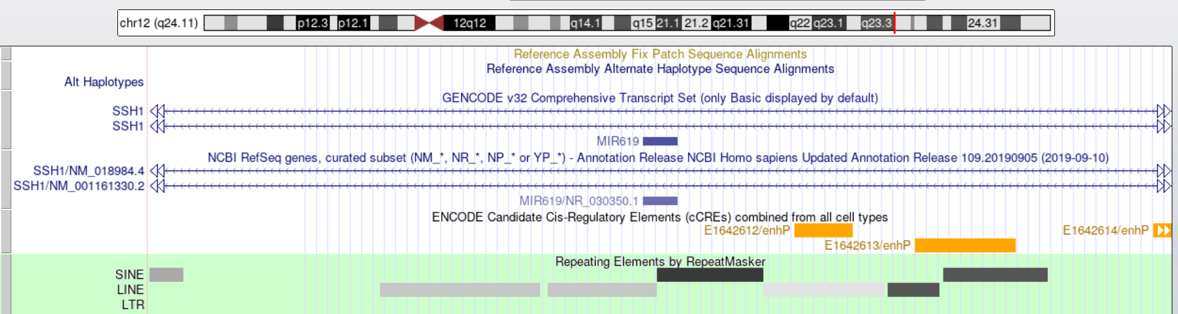
Задание 2

Slide 3
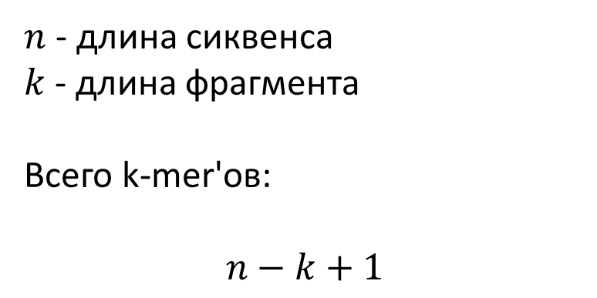
Задание 3
$n$ - длина сиквенса
$k$ - длина фрагмента
Всего k-mer'ов:
$$n−k+1$$

Slide 4
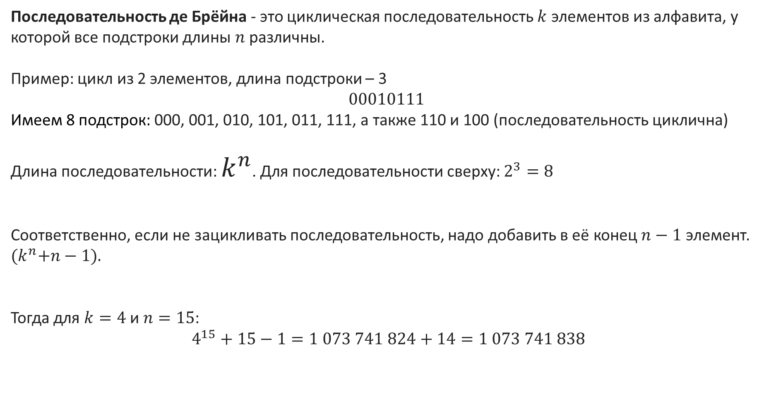
Задание 4
Последовательность де Брёйна - это циклическая последовательность $k$ элементов из алфавита, у которой все подстроки длины $n$ различны.
Пример: цикл из 2 элементов, длина подстроки – 3
$$00010111$$
Имеем 8 подстрок: 000, 001, 010, 101, 011, 111, а также 110 и 100 (последовательность циклична)
Длина последовательности: $k^{n}$. Для последовательности сверху: $2^{3}=8$
Соответственно, если не зацикливать последовательность, надо добавить в её конец $n−1$ элемент. ${(k}^{n}+n−1).$
Тогда для $k=4$ и $n=15$:
$4^{15}+15−1=1 073 741 824+14=1 073 741 838$

